Slide 1
Қазақ тілі
4-сынып
Тақырыбы:
Мәтін және оның түрлері

Slide 2
Сабақтың мақсаты:
3.1. Мәтін түрлеріне сәйкес мәтін құрап жазу
4.3.1.1 Берілген тақырып бойынша әңгімелеу,сипаттау және пайымдау элементтері бар мәтін құрап жазу.
Дескрипторы:
1. Сурет бойынша мәтін құрастыра алады.
2.Мәтін түрлерін ажырата алады.

Slide 3
Бейне роликке назар аударыңдар.
https://www.youtube.com/watch?v=Gs562oMpgGU

Slide 4
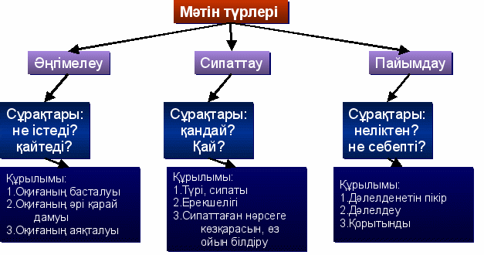

Slide 5
Мәтіннің түрлері
Қандай да бір нәрсе туралы әңгімеленеді,хабарлана-
ды. Не? Қайда? Қашан? Қалай болды?
Әңгімелеу
Сипаттау
Адамның,жануарлардың,табиғаттың ,оқиғаның көріністері сипатталады. Қандай? Қай?
Құбылыстың,оқиғаның себептері туралы айтылады,түсіндіріледі;бір нәрсе жайлы дәлелденеді.неліктен?
Пайымдау

Slide 6

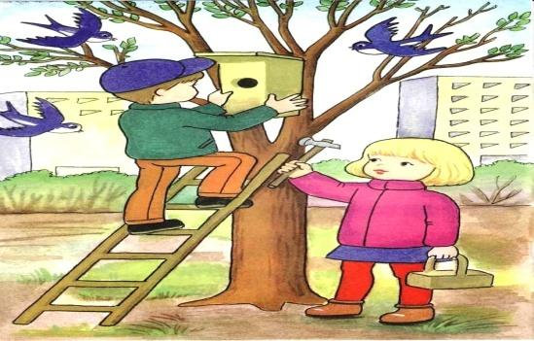
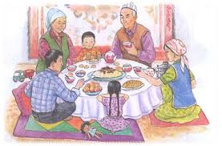
Суретке сәйкес мәтін түрін анықта.

Slide 7
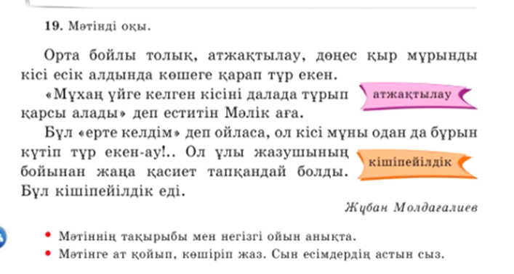
Оқулықпен жұмыс
19-жаттығу
44-бет

Slide 8
Сау болыңыздар!

